Slide 1

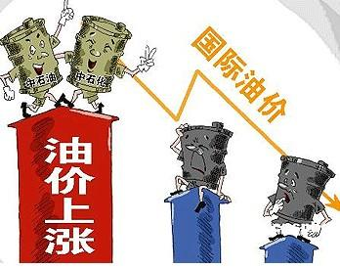
第五篇 市场结构
完全竞争市场
完全垄断市场
垄断竞争市场
寡头市场

Slide 2

决定市场竞争程度的因素
卖者和买者的集中程度或数目
不同卖者之间各自提供的产品的差别程度
单个企业对市场价格控制的程度
企业进出行业的难易程度

Slide 3

一、 完全竞争市场
含义和特点
需求线和收益线
企业利润最大化
企业短期均衡
企业长期均衡
市场评价

Slide 4
一、 完全竞争市场
1. 含义和特点
完全竞争市场（perfect competition market）：又称纯粹竞争，是一种不受任何阻碍和干扰的市场。
特点：
市场上有大量买者和卖者；
商品同质无差别；
买卖双方都是价格的接受者(Price taker)；
企业能自由进出市场。

Slide 5
2. 需求线
完全竞争市场的价格由整个行业的供给和需求曲线的交点所决定。
P
S
市场价格一旦确定，单个企业和消费者只能接受，而不能影响。
P
E
D
Q

Slide 6
2. 需求线
市场需求线（D线）：向下倾斜，满足需求定理。
P
S
单个企业面临的需求线（d线）：是一条从既定市场价格出发的平行线。
E
P
d
D
Q

Slide 7
3. 收益（revenue）线
0
总收益TR = P x Q
TR
= P
平均收益AR =
Q
∆TR
边际收益MR =
∆Q
练习
Notes:
These revenue concepts are analogous to the cost concepts (TC, ATC, MC) in the previous chapter.

Slide 8
练习：计算 TR, AR, MR
0
完成下面这张表格
Q
P
TR
AR
MR
0
10
—
1
10
10
2
10
3
10
4
10
40
10
5
10
50
Notes:
This easy exercise requires students to apply the definitions from the previous slide.
It also demonstrates that MR = P for a competitive firm.
(The table in this exercise is similar to Table 1 in the chapter.)

Slide 9
参考答案：
0
完成下面这张表格
Q
P
TR = P x Q
TR
∆TR
AR =
MR =
Q
∆Q
0
10
0
—
10
1
10
10
10
注意
MR = P＝AR
10
2
10
20
10
10
3
10
30
10
10
4
10
40
10
10
5
10
50
10

Slide 10
3. 收益（revenue）线
P
S
E
P
d（AR＝MR＝P）
D
Q
MR = P 仅对完全竞争
市场上的企业成立

Slide 11
4. 企业目标－利润最大化
0
（1）一个例子：请完成下列表格
MR>MC，增加产量会提高利润；
MR<MC，降低产量会提高利润。
MR=MC，利润最大化
Q
TR
TC
利润
MR
MC
Δ利润 = MR – MC
0
0
5
–5
10
4
6
1
10
9
1
10
6
4
2
20
15
5
10
8
2
3
30
23
7
10
10
0
4
40
33
7
10
12
–2
5
50
45
5
Notes:
(The table on this slide is similar to Table 2 in the textbook.)
For most students, seeing the complete table all at once is too much information. So, the table is animated as follows:
Initially, the only columns displayed are the ones students saw at the end of the exercise in Active Learning 1: Q, TR, and MR.
Then, TC appears, followed by MC. It might be useful to remind students of the relationship between MC and TC.
Then, the Profit column appears. Students should be able to see that, at each value of Q, profit equals TR minus TC.
The last column to appear is the change in profit.
When the table is complete, we use it to show
it is profitable to increase production whenever MR > MC, such as at Q = 0, 1, or 2.
it is profitable to reduce production whenever MC > MR, such as at Q = 5.

Slide 12
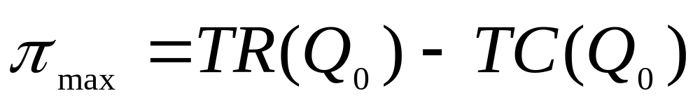
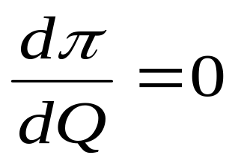
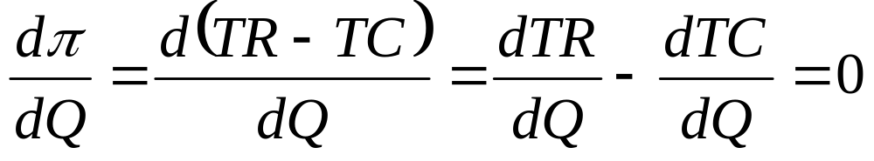
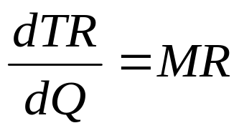
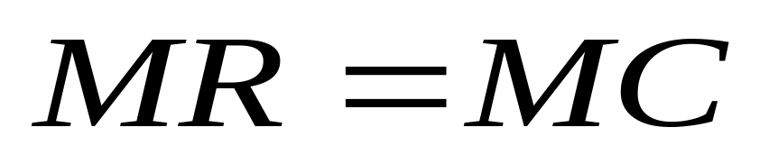
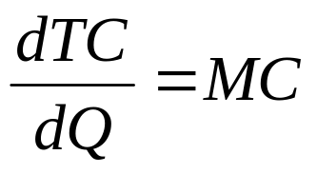
（2）数学推导

Slide 13
0
（3）图形分析
在Q₁, MC < MR，因此增加产量会提供利润
在Q₂, MC > MR，因此降低产量会提高利润
在Q₀, MC = MR，利润最大
C
MC
P₀
MR
Q
Q₁
Q₀
Q₂
Notes:
This slide is similar to Figure 1 in the chapter. I’ve omitted the AVC and ATC curves (which appear in Figure 1 in the chapter) because they are not needed at this point.

Slide 14
5. 短期均衡
短期：价格既定，不变要素投入量固定。
企业只能变动可变要素，来调整产量，实现MR=MC的利润最大化均衡条件。
市场价格可能高于、等于、低于企业平均成本
企业可能处于盈利、盈亏平衡或亏损状态

Slide 15

（1）企业盈利－经济利润
行业供给小于需求，价格水平较高
企业决策点E点： MR=MC
P
SMC
TR=ONEM
TC=OGKM
=GNEK
SAC
E
N
G
K
d （AR=MR=P）
P=AR＞SAC
企业盈利
O
M
Q

Slide 16
（2）亏损最小
行业供给大于需求，价格水平比较低
企业决策点E点： MR=MC
P
TR=ONEM
TC=OGKM
=NGKE
SMC
SAC
K
G
N
P=AR<SAC
企业亏损
E
d（AR=MR=P）
O
M
Q

Slide 17
（3）盈亏平衡－正常利润
企业需求线相切与SAC最低点
P=AR=SAC
企业处于盈亏平衡状态，经济利润为零
SMC
P
SAC
N
dd（AR=MR=P）
E
O
M
Q

Slide 18
（4）短期收支相抵点与停止营业点
M点——停止营业点
N点——收支相抵点
C
SMC
SAC
M点以下：企业收益不能弥补可变成本，应停止营业。
M点到N点：企业收益可弥补部分固定成本，短期可继续营业
N
·
AVC
·
M
O
Q

Slide 19
（a） 企业短期供给线
0
（5） 短期供给曲线
C
SMC
如 P > AVC，企业将Q定在 P = SMC 处
SAC
AVC
如P < AVC，企业将停业（Q = 0）
Q
O
完全竞争市场上，企业短期供给曲线是：SMC在AVC以上的那一部分
练习
Notes:
In edit mode, it looks like the text boxes are on top of each other. But in presentation mode, the text boxes display only one at a time.

Slide 20
练习：
完全竞争市场上，某企业的成本方程：STC＝Q³-10Q²+17Q+66
（1）分别求SAC/VC/AVC/SMC；
（2）求出停止营业点的产量；
（3）求出企业短期供给线。
解（1）SAC＝ Q²-10Q+17+66/Q；VC＝Q³-10Q²+17Q； AVC＝ Q²-20Q+17；SMC＝TC’＝ 2Q²-20Q+17
（2）停止营业点＝AVC最低点
AVC’＝2Q-20=0，Q=10
（3）企业短期供给线：Q^{S}＝2Q²-20Q+17（Q ≥ 10）

Slide 21
（b）行业的短期供给曲线
假定生产要素价格不变：
完全竞争市场上行业的短期供给曲线就是由行业内所有企业的短期供给曲线水平相加构成的。
P,C
S=MC
P
S=ΣMC
H
P_{H}
0
q
Q
0
（a）单个企业供给曲线
（b）行业供给曲线

Slide 22
6. 长期均衡
市场价格高，有经济利润，吸引企业进入，价格水平回落；
P
LAC
LMC
市场价格低，存在亏损，部分企业退出，价格回升；
N
E
dd（AR=MR =P）
E点，没有企业会进出该行业，市场均衡。
O
M
Q
完全竞争市场长期均衡的条件：
P ＝AR ＝MR ＝LMC＝LAC
练习

Slide 23
练习
某完全竞争上单个企业长期总成本函数LTC＝Q³-12Q²+40Q。
求长期均衡时的价格和单个企业的产量。
【解】长期均衡时，必定位于LAC最低点。
LAC＝Q²-12Q+40。
求其最低点，LAC’＝2Q-12得到Q=6。
LAC＝Q²-12Q+40＝36－72＋40＝4，
即价格P＝4。

Slide 24
长期供给曲线
短期行业企业数目固定，长期企业可以自由进入行业，行业长期供给线难以确定
可根据行业产量变化引起要素需求变化，是否对要素价格发生影响分为：
成本不变行业
成本递增行业
成本递减行业

Slide 25
（1）成本不变行业
P
P
D
D₂
S
S₂
SMC
P₂
P₂
SAC
LAC
LS
P
P
Q_{i}
O
Q
Q₁
Q₂
Q
O
Q_{i1}
Q_{i2}
（a）行业
（b）企业
成本不变，完全竞争行业达到长期均衡的供给曲线是一条水平线。

Slide 26
（2）成本递增行业
P
P
外部不经济LAC上移
D₂
S₁
S₂
D₁
LS
SMC₂
LAC₂
SMC₁
P₂
P₂
LAC₁
P₁
P₁
O
Q₁
Q₂
Q
O
Q_{i1}
Q_{i2}
Q_{i}
（a）行业
（b）企业
成本递增，完全竞争行业达到长期均衡的供给曲线是一条向右上方倾斜的曲线

Slide 27
（3）成本递减行业
P
P
S₁
D₁
SMC₁
D₂
S₂
LAC₁
P₁
P₁
SMC₂
LAC₂
P₂
P₂
外部经济
LAC下移
LS
O
Q₁
Q₂
Q
O
Q_{i1}
Q_{i2}
Q_{i}
（a）行业
（b）企业
成本递减，完全竞争行业达到长期均衡的供给曲线是一条向右下方倾斜的曲线

Slide 28
7. 完全竞争市场评价
优点：
供求相等，市场出清，资源得到最优配置。
长期均衡时，企业平均成本最低，要素充分利用，产品价格最低。
缺点：
产品无差别，不能满足多样化需求；
企业生产规模小，生产技术革新难；
企业平均成本最低不一定是社会成本最低；
实践中完全竞争难以存在。
练习

Slide 29
练习：
完全竞争市场上，单个企业LTC=Q³-20Q²+200Q,市场价格P=600。
求：①该企业利润最大化的产量、平均成本和利润是多少？ ②该行业是否处于长期均衡？为什么？ ③该行业处于长期均衡时每个企业的产量、平均成本和利润是多少？④判断①中企业是处于规模经济阶段还是规模不经济阶段？
解：① ＝600Q- Q³＋20Q²－200Q＝- Q³＋20Q²＋400Q，求导得-3Q²＋40Q＋400＝0，得企业利润最大化时：Q＝20， LAC＝200， ＝8000
②该行业没有处于长期均衡，因为存在经济利润。
③该行业处于长期均衡时， ＝0， LAC ＝Q²－20Q＋200应该最低，求导得Q=10，LAC＝100。
④在①中，LAC＝200>100，企业处于规模不经济阶段。因为其产量处于成本最低点右边。

Slide 30
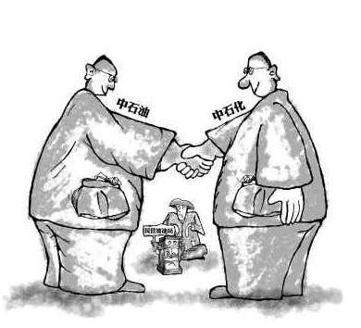
二、 完全垄断市场
市场特点和形成条件
企业需求线和收益线
企业短期均衡
企业长期均衡
价格歧视
评价和政府管制

Slide 31
1. 市场特点和形成条件
完全垄断市场（perfect monopoly market） ：一家企业完全控制整个市场的商品供给。
形成条件：进入壁垒
  政府垄断或授权
  规模经济（自然垄断）
  企业垄断某种要素（自然资源、矿产或技术等）
  商品的市场需求很小
市场特点：
一家企业
不存在任何替代品
其它企业无法进入
企业具有市场势力（price setter)

Slide 32
2.企业需求线
企业需求线就是整个市场的需求线
P
垄断企业控制市场价格；
通过减少销量来提高价格；
产量提高，价格也随之下降。
d （P=AR）
d线（D线）：P=AR，向右下方倾斜。
Q

Slide 33
3. 垄断企业的收益
（1）一个例子：
Q | P | TR | AR | MR
0 | 4.50
1 | 4.00
2 | 3.50
3 | 3.00
4 | 2.50
5 | 2.00
6 | 1.50
某企业是小镇上拿铁咖啡的唯一卖者。
请将该表填写完整，并回答：
P与AR的关系？
P与MR的关系？
－

Slide 34
Q
P
TR
AR
MR
这里，P = AR，和竞争市场一样
MR < P, 而竞争性企业的MR = P
0
4.50
0
—
4
1
4.00
4
4.00
3
2
3.50
7
3.50
2
3
3.00
9
3.00
1
4
2.50
10
2.50
0
5
2.00
10
2.00
–1
6
1.50
9
1.50
Notes:
When the AR column appears, note that AR = P at every quantity. This, of course, is a tautology.
When the MR column appears, note that MR is less than P. This is not as easy to see, because the MR numbers are offset from the rows of the table, just as if you were in an elevator stuck between two floors. But students can still see that MR < P.
For example, in the range of output of Q=2 to Q=3, the price ranges from $3.50 to $3.00, but MR is only $2.

Slide 35
该企业的需求曲线与边际收益曲线
P, MR
Q
P
MR
5
4
0
4.50
需求曲线(P)
4
3
1
4.00
3
2
2
3.50
1
2
3
3.00
0
1
-1
MR
4
2.50
0
-2
5
2.00
–1
-3
0
1
2
3
4
5
6
7
Q
6
1.50
Notes:
The numbers in the table are from the preceding exercise. Students can see either from the table or the graph that, at any Q, MR < P.

Slide 36
（2）垄断企业平均收益线
垄断市场，销量增加，价格下降， MR减少；
MR不与需求线重合，而是位于需求线下方；
随着产量增加， MR比价格下降得更快。
如d线为线性：P = a - b•Q
则：MR = a - 2b•Q
即MR线的斜率为d线斜率的两倍（A为OB的中点）
P
d（P=AR）
MR
数学证明？
Q
O
A
B

Slide 37
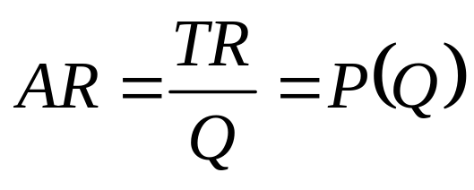
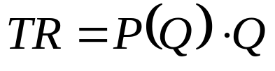
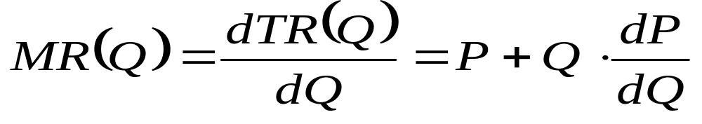
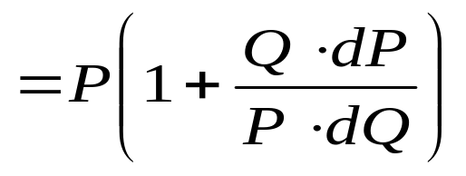
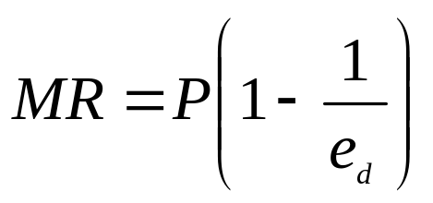
（3）垄断企业的总收益曲线
P
H
E_{d.>1}
E_{d.=1}
(a)
E_{d.<1}
D(AR=P)
MR
O
F
G
Q
P
TR
E_{d}>1，MR>0
E_{d}<1，MR<0
E_{d}=1，MR=0，总收益最大
(b)
O
Q

Slide 38
3. 垄断企业的短期均衡
完全垄断，企业不可以任意定价
必须根据市场需求定价。
仍要遵循MR=MC的利润最大化原则决策。
短期，由于各种原因，如既定规模成本过高、市场需求较小等，不一定总是获得经济利润。

Slide 39
（1）短期盈利
像竞争性企业一样，垄断者的利润
= (P – ATC) x Q
C/R
MC
P
ATC
ATC
短期，企业仍存在三种情况：获得经济利润、获得正常利润、存在亏损
D
MR
Q
Q

Slide 40
（2）盈亏平衡
P
P
F
AC
AC
G
MC
MC
K
N
N
K
AR=P
AR=P
E
E
MR
MR
O
M
Q
O
M
Q
（3）短期亏损

Slide 41
思考：垄断者存在供给曲线吗？
一个竞争性企业
  是一个“价格接受者”
  有一条供给曲线，表示其产量如何取决于价格
一个垄断企业
  是一个“价格制定者”
  产量并不取决于价格，其产量与价格由MC, MR与需求曲线共同决定
因此，垄断企业没有供给曲线
练习

Slide 42
练习：
已知某垄断企业短期总成本函数为
STC＝0.1Q³-6Q²+140Q+3000，
其反需求函数为P＝150-3.25Q，
求该企业的短期均衡产量和均衡价格。
【解答】SMC＝0.3Q²-12Q+140；
TR＝PQ＝150Q－3.25Q²；
MR＝150－6.5Q；
MR＝SMC，0.3Q²-12Q+140＝150－6.5Q；
解得Q＝20。P＝85。

Slide 43
4. 垄断企业的长期均衡
P
长期无新企业进入，企业可以调整全部要素，实现利润最大化，存在经济利润。
LMC
P₁
LAC
LAC
E
AR=P
MR ＝LMC
P>LAC
MR
Q1
Q

Slide 44
垄断的福利代价：
竞争均衡：
  Q = Q_{C}
  P = MC
  总剩余最大
垄断均衡：
  Q = Q_{M}
  P > MC
  存在无谓损失
P
无谓损失
MC
P
P = MC
MC
D
MR
Q_{M}
Q_{C}
Q
垄断产量太低，会导致无谓损失！
Notes:
It’s worth mentioning the following:
Most people know that monopoly changes the way the economic “pie” is divided: by charging higher prices, the monopoly gets more surplus and consumers get less surplus.
The analysis on this slide shows that the monopoly also reduces the size of the economic pie – by producing less than the socially efficient quantity and causing a deadweight loss.

Slide 45
6. 价格歧视 Price discrimination
完全垄断企业可根据市场情况选取不同的定价策略确定市场价格，即差别定价。
价格歧视：同一企业，在同一时间，对同一产品，向不同的购买者，索取不同的价格。
前提条件：
不同市场之间可以有效分离；
被分隔开的不同市场上需求弹性不同；
企业对有更高支付意愿的买者收取更高价格。

Slide 46
（1）单一价格垄断
垄断者对所有的买者收取相同的价格 (P_{M})。
无价格歧视，有消费者剩余，存在无谓损失。
消费者剩余
P
无谓损失
P_{M}
MC
垄断利润
D
MR
Q_{M}
Q
Notes:
To keep the graph simple, this example assumes constant marginal cost.

Slide 47
（1）一级价格歧视
垄断企业对每单位产品制定不同的销售价格。又称完全价格歧视。
企业榨光所有消费者剩余，转化为自己的垄断利润。
P
P₁
A
P₂
B
P_{N}
D
O
1
2
n
Q
一级价格歧视
思考：现实中存在完全价格歧视吗？

Slide 48
（3）二级价格歧视
P
垄断企业根据不同的消费者及其购买量确定不同的价格
企业将部分消费者剩余（阴影部分）转化成了垄断利润。没有无谓损失
比较普遍，如电力公司分段定价；煤气、电力、水、电话通讯等的出售。
A
B
P₁
P₂
G
C
P₃
D
E
F
O
Q₁
Q2
Q3
Q
第一段 第二段 第三段
二级价格歧视

Slide 49
（4）三级价格歧视
垄断企业对同一种产品在不同的市场上或对不同的消费者群体收取不同的价格。
对需求弹性较小的市场索取较高价格；
对需求弹性较大的市场制定较低的价格。
如对同一种产品，
国内市场和国际市场价格不一样，
黄金时间和非黄金的广告费不一样等。

Slide 50
三级价格歧视图示
P
A市场：
需求弹性较小
B市场：
需求弹性较大
P_{B}
P_{A}
MC
MC
D_{A}
MR_{A}
D_{B}
MR_{B}
Q_{A}
Q_{A}
O
Q_{B}
Q_{B}
不同市场上，企业成本（ MC）一样。则：
需求弹性小的高定价，需求弹性大的低定价。即P_{B}>P_{A}

Slide 51
7. 对垄断的公共政策
反垄断法：促进竞争
管制：政府机构设定垄断价格
自然垄断与政府管制
公有制：缺乏竞争，通常无效率
不作为：每一项政策都有它的缺点，因此最好的政策是没有政策

Slide 52
自然垄断与政府管制
形成条件：
规模经济明显；
成本弱增性
对于自然垄断：
P*太高，消费者损失；
P_{M}（边际成本定价）太低（ MC < ATC ），企业亏本；
政府可以补贴垄断者或 把价格定为P = ATC 来使垄断者经济利润为零
P,C
P*
A
P_{A}
MC
P_{M}
M
ATC
D
MR
Q
0
Q*
Q_{A}
Q_{M}

Slide 53
8. 完全垄断市场的评价
缺点：资源利用效率低
价格较高但产量较低，存在无谓损失；
价格高于边际成本，且没有在长期平均成本的最低点生产。
优点：自然垄断可以降低行业总平均成本
自然垄断形成条件：
规模经济明显：产量很大时平均成本最低；
成本弱增性：平均成本缓慢上升；

Slide 54


三、 垄断竞争市场
含义和特点
需求线和收益线
短期均衡和长期均衡
市场评价

Slide 55
1. 含义和特点
垄断竞争市场是一种既垄断又竞争的市场。特点：
最基本的特点：
  产品同类不同质
  存在较多的企业
  进出行业较容易
广泛存在于零售业、服务业和一些生产性行业。
产品有差别既会产生垄断也会引起竞争
垄断竞争企业是自己产品的垄断者。如提价，不会失掉所有顾客。
存在替代品会引起产品之间的竞争。

Slide 56
2.企业的需求曲线
存在替代品，某企业产品的需求不仅取决于自己产品的价格，还取决于其它企业是否采取对应措施。存在两条需求曲线：
（1） d曲线 ：
单个企业改变价格，其它企业保持价格不变，
需求弹性较大，称为主观需求曲线。
（2） D曲线：
单个企业改变价格，其它企业会采取跟进策略，该企业需求量变化不会如想象的那么多（需求弹性较小）。
存在着另外一条需求曲线，为客观需求曲线。

Slide 57
d₁：价格P₁→P₂，企业预期销售量提高至Q₂。
因其它企业也降价，d平移到d_{2，}B点实际数量为Q₃。
连结A、B、C三点的曲线D即是客观需求曲线。
P
C
P₃
A
P₁
d₃
同理：价格P₁→P₃，预期降低到Q₄，实际Q₅
d平移到d₃ 过C点。
B
P₂
d₁
d₂
D
O
Q₄
Q₅
Q₁
Q₃
Q₂
Q

Slide 58
（3）d曲线与D曲线的关系
d线：弹性较大，较平坦；
D线：缺乏弹性，更陡峭。
P
d曲线与D曲线相交，意味着垄断竞争市场的供求平衡状态。
E
d
D
O
Q

Slide 59
3. 短期均衡 MR = MC
短期中，每个企业都可以在部分消费者（产品差异化）中形成自己的垄断地位，处于完全垄断状态。
垄断竞争市场上的短期均衡就与完全垄断市场相同
产量符合MR=MC原则
（2）产量和价格决策位于主观需求曲线与客观需求曲线的交点。

Slide 60
垄断竞争企业短期均衡的形成
产量和价格决策位于主观需求曲线与客观需求曲线的交点（H点）
P,C
D
E
P₀
P₁
F
d ₁
企业按自己感觉的主观需求曲线所做出的价格产量决策恰和其它企业也做出同样调整的价格产量决策相一致。
P₂
G
d ₂
MC
H
P*
MR₁
d*
MR₂
MR*
0
Q ₀
Q
Q₁
Q ₂
Q’₂
Q’₁
Q*

Slide 61
4. 长期均衡
P,C
MC
AC
E
P*
d
D
MR
0
Q
Q*
垄断竞争市场的长期均衡 MR = MC，AR = AC

Slide 62
垄断竞争的特点
5.垄断竞争市场效率评价
生产能力过剩
效率并非最优
非价格竞争

Slide 63
三类市场长期均衡的比较
P
绿色：完全竞争
蓝色：垄断竞争
红色：完全垄断
LMC
LAC
P_{M}
p_{MC}
E
AR=MR=P
p_{c}
E’
AR”=P”
P_{C}<P_{MC}<P_{M}
Q_{C}>Q_{MC} >Q_{M}
E”
AR’=P’
MR”
MR’
O
Q
Q_{M}
Q_{MC}
Q_{C}

Slide 64

四、 寡头市场
含义和特点
典型的均衡模型
寡头市场与博弈论

Slide 65
1.含义和特点
寡头市场：少数几家大规模的企业占据了整个行业或行业的大部分产出。他们生产的产品可能是同质的，也可能是有差别的。
特点：
较高的进入壁垒；
企业数目屈指可数，且存在着相互依存的关系；
产品差别可有可无。
  无差别寡头垄断市场：如钢铁、水泥、石油、有色金属、塑料等行业；
  有差别寡头垄断市场：如汽车、飞机、家电、运输、电信服务业等。

Slide 66
2.寡头市场的均衡
寡头企业可以操纵市场价格
价格同盟契约；
默契；
由一家最大的寡头先行定价其它随从。
寡头市场上，价格往往比较稳定
企业比较喜欢采用非价格竞争方式。
几种典型的寡头模型

Slide 67
（1）斯威齐模型
——拐折的需求曲线模型
寡头企业不愿轻易变动产品价格，价格能够维持一种比较稳定的状态，是一种价格刚性。
假设条件：
寡头企业降价时，其它企业会跟着降价；
寡头企业提价时，其它企业会保持价格不变。

Slide 68
拐折的需求曲线
企业提价，其它企业价格不变，该企业需求量会降很多，富有弹性（AB段）；
企业降价，其它企业也降价，该企业需求量不会增加很多，缺乏弹性（BD段）。
开始均衡点B(P₀ ，Q₀)
P,C
MC₁
A
B
MC₂
P₀
相对应的MR线在CE之间，有一落差；
企业成本即使在一个很大的范围内发生变动（ CE 间），企业产量和价格仍将保持稳定。
C
MC₀
D
E
0
Q₀
Q
MR
F

Slide 69
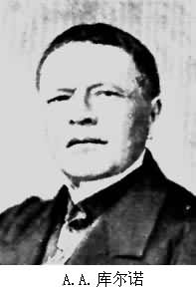
（2）古诺模型－双寡头模型
古诺模型是由法国经济学家奥古斯丁·古诺于1838年最早提出，研究双寡头垄断市场
假设条件：
两个寡头企业1和2生产同一种产品；
每位企业做出决策时都假定另一个企业行为不变；
企业产量为独立变量，产量总和影响市场价格；
每个寡头均以实现利润最大化为目的。

Slide 70
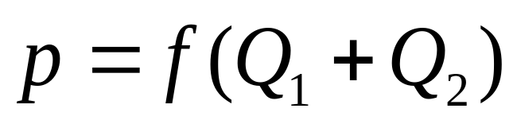
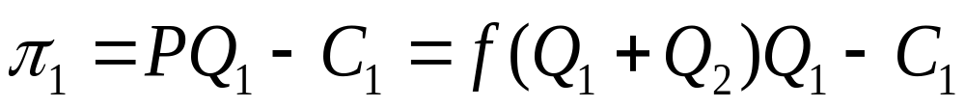
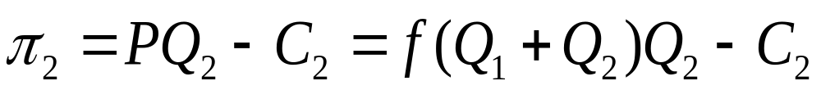
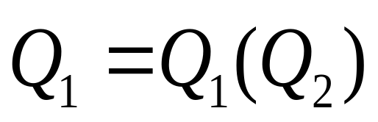
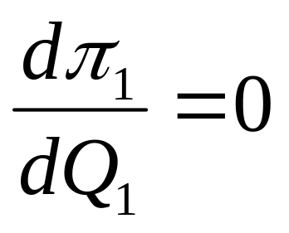
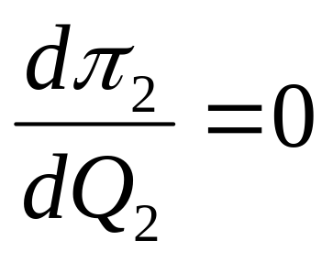
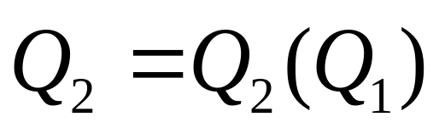
古诺均衡解
两个寡头垄断企业共同面对的需求函数为：
两个企业的利润函数分别为：
企业都追求利润最大化：
反应函数

Slide 71
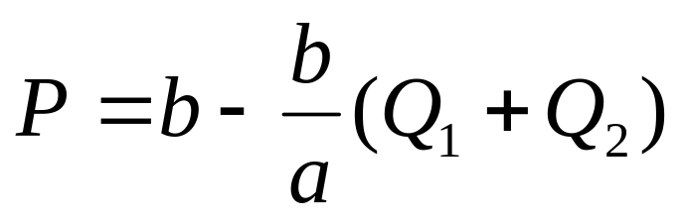
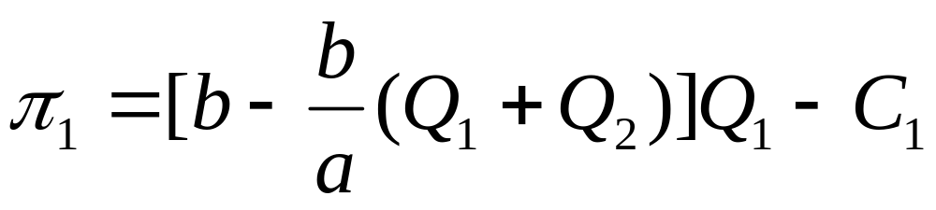
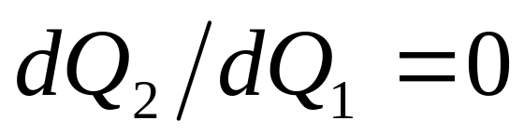
一个简单的例子
假设企业边际成本为零，市场需求函数为线性：Q = a –（a / b）P，两个企业分别生产Q₁和Q₂的产量，市场总供给量Q= Q₁+Q₂，因此需求函数可写成：
假定当企业1调整产量时，企业2不采取同样的行动，即：

Slide 72
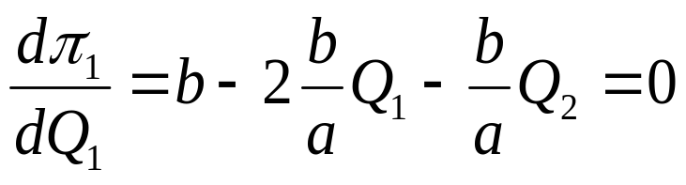
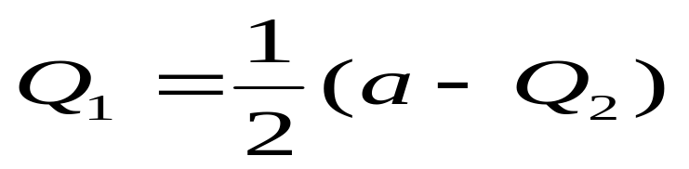
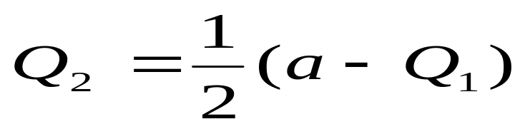
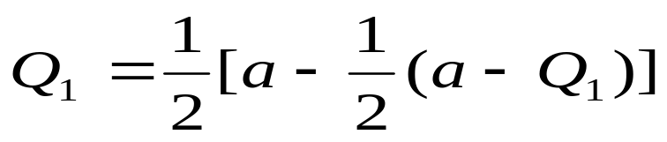
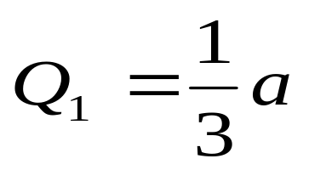

求企业1利润最大化的产量，即企业2产量为Q₂时，企业1的反应函数：
同样，企业2的反应函数
市场均衡意味着两家企业都没有变动产量意愿。即两个反应函数必须同时成立。

Slide 73
双寡头模型
假定最初企业2产量为零，企业1利润最大化产量为(1/2)a （A点）。
根据该产量和企业2的反映函数，企业2产量调整为(1/4)a（B点）
这个过程一直持续直到两个企业都不再改变自己的产量（E点）。
Q₂
a
Q₁ = 1/2（a–Q₂）
(1/2)a
两个寡头企业的总产量实际只有市场总容量的2/3
剩余的1/3的市场容量是寡头垄断的市场所无法满足－社会损失
E
Q₂ = 1/2（a–Q₁）
(1/3)a
A
(1/4)a
B
Q₁
0
a
(1/3)a
(1/2)a
(3/8)a
寡头企业提供产量 = 市场容量×1/（企业数目+ 1）

Slide 74
价格领导模型
（3）价格领导模型
价格领导：寡头企业间采取非正式的串谋。由行业中某一家“领导企业”率先制定价格，其他企业随后以该价格为基准决定各自的价格。
特点：
领导企业可根据其自身利润最大化的准则来制定价格和产量；
跟随企业被动接受价格，并据此决定能使其利润最大化的产量。

Slide 75
价格领导模型
D为市场需求线，S₀为小企业供给线（各小企业边际成本加和），领导企业面临的需求线为折线P₁AD
P,C
S₀
P₁
MC
领导企业根据其MR＝MC确定市场价格为P*，此时，市场总需求量为Q_{T}，领导企业提供Q_{L}，小企业提供Q₀。 Q_{T}＝ Q_{L}＋ Q₀
P*
A
P₃
E
D
0
Q
Q₀
Q_{L}
Q_{T}
MR
前提：领导企业必需准确知道市场需求线和其它小企业供给线，才能确定自己利润最大化的产量

Slide 76
（4）卡特尔（Cartel）
主要寡头企业相互勾结，就商品的价格、产量、销售地区等方面形成明确、正式的协议——正式串谋。
成员单独违背合同，偷偷扩产独享限产好处，导致卡特尔的不稳定性。

Slide 77
卡特尔的利润最大化
P,C
P,C
P,C
MC₁
MC₂
MC
P*
P*
P*
AC₁
AC₂
D
0
Q
0
Q
0
Q
Q₁
Q₂
Q*
MR
假定市场上有两家寡头企业1和2，其边际成本分别为MC₁和MC₂，MC₁、MC₂水平加总形成行业MC；
假定市场需求线为D，得出行业的MR；
根据MR＝MC，确定了市场P*和Q*；
按边际成本分配Q₁和Q₂，可使各企业利益最大化。

Slide 78
卡特尔的不稳定性
企业对自己分配的利润不满意；
某企业偷偷降价，其它企业维持原价，该企业将面临一条弹性很大的需求曲线。
该企业收益增加P₁Q₁＞Q₀P₀
P
P₀
P₁
d
0
Q₀
Q₁
Q

Slide 79
3. 博弈论
寡头市场上企业之间高度依存，每个企业选择策略前必须考虑竞争对手的反应。
博弈论（Game Theory）：又称对策论，是研究各参与者所选策略的理论。
博弈论模型可以解释寡头市场上大量的非价格竞争。

Slide 80
（1）博弈论与囚徒困境
 | 囚犯二
囚犯一 |  | 不坦白 | 坦白
 | 不坦白 | 1，1 | 8，0
 | 坦白 | 0，8 | 5，5
占优策略：无论对方如何选择都能使自己利益最大化的策略。
本例的占优策略：双方都坦白
纳什均衡：任一博弈方的个人策略都是针对其余博弈方策略组合的最佳对策

Slide 81
双寡头市场的价格竞争：
 | 企业一
企业二 |  | 高价 | 低价
 | 高价 | 100，100 | 50，120
 | 低价 | 120，50 | 60，60
前提：两家企业控制绝大部分供给，产品替代性强，价格决定企业的市场占有率和利润。
本例的占优策略：双方都选择低价
结果：企业独立决策追求自身利润最大化，最终利润总和最小。

Slide 82
（2）非价格竞争和博弈论
 | 企业一
企业二 |  | 低预算 | 高预算
 | 低预算 | 1000，1000 | 400，1600
 | 高预算 | 1600，400 | 800，800
前提：双寡头市场，产品基本一样，双方通过广告促销。
占优策略：高预算
非零和博弈：双方采取合作态度，可以得到较高的总收益。

Slide 83
市场份额竞争和零和博弈
 |  | 企业二
 |  | B₁ | B₂ | B₃
企业一 | A₁ | 7，－7 | 2，－2 | 8，－8
 | A₂ | 5，－5 | 4，－4 | 6，－6
 | A₃ | 3，－3 | 1，－1 | 9，－9

Slide 84
性别战和制式博弈
 | 丈夫
妻子 |  | 时装表演 | 足球赛
 | 时装表演 | 2，1 | 0，0
 | 足球赛 | 0，0 | 1，3
 | 彩电企业二
彩电企业一 |  | A制式 | B制式
 | A制式 | 2，1 | 0，0
 | B制式 | 0，0 | 1，3
占优策略有两个，且事先无法确定

Slide 85
请完成下列表格：四种市场结构比较
 | 完全竞争 | 垄断竞争 | 寡头市场 | 完全垄断
卖者数量
产品特点
市场价格
行业壁垒
长期均衡 条件
长期利润
企业需求线
典型部门

Slide 86
四种市场结构比较
 | 完全竞争 | 垄断竞争 | 寡头市场 | 完全垄断
卖者数量 | 很多 | 很多 | 几个 | 一个
产品特点 | 无差异 | 有差异 | 相同/不同 | 无替代品
市场价格 | 接受 | 影响 | 影响 | 制定
行业壁垒 | 自由进入 | 较低 | 较高 | 非常高
长期均衡 条件 | MR=MC=AR=AC | MR=MC= AR=AC | —— | MR=MC; AR>AC
长期利润 | 正常利润 | 正常利润 | 经济利润 | 经济利润
企业需求线 | 水平 | 右下方倾斜 | 多样化 | 右下方倾斜
典型部门 | 农业 | 轻工业 | 重工业 | 公用事业

